Slide 1
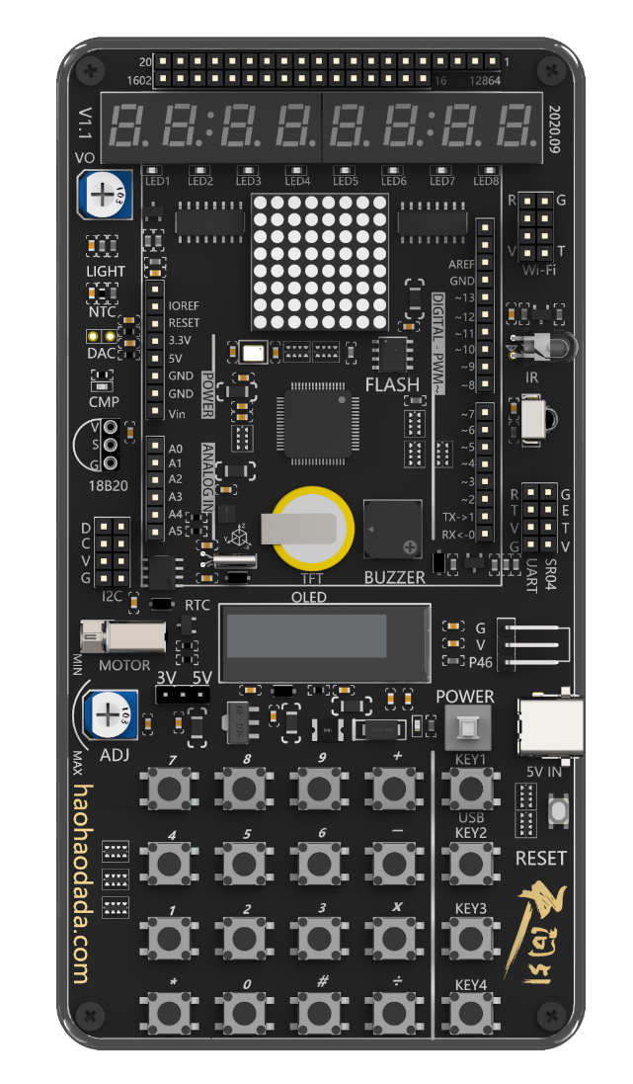
基于STC16F40K128芯片的天问51图形化课程
DHT11模块
天问51
单片机

Slide 2
1
硬件概述
目 录
2
指令学习
CONTENTS
3
程序编写

Slide 3
01
硬件概述
章节
PART
  硬件概述
  引脚位置
  引脚定义
  电路原理图

Slide 4
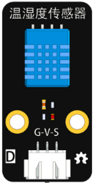
硬件概述
DHT11 数字温湿度传感器，是一款含有已校准数字信号输出的温湿度复合传感器，它应用专用的数字模块采集技术和温湿度传感技术，确保产品具有极高的可靠性和卓越的长期稳定性。
传感器包括一个电阻式感湿元件和一个 NTC 测温元件，并与一个高性能 8 位单片机相连接。因此该产品具有品质卓越、超快响应、抗干扰能力强、性价比极高等优点。

Slide 5
硬件概述
每个DHT11 传感器都在极为精确的湿度校验室中进行校准。校准系数以程序的形式存在 OTP 内存中，传感器内部在检测信号的处理过程中要调用这些校准系数。单线制串行接口，使系统集成变得简易快捷。
超小的体积、极低的功耗，使其成为该类应用中，在苛刻应用场合的最佳选择。产品为 4 针单排引脚封装，连接方便。

Slide 6
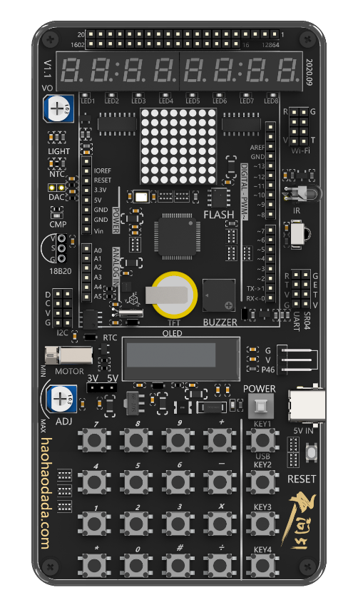
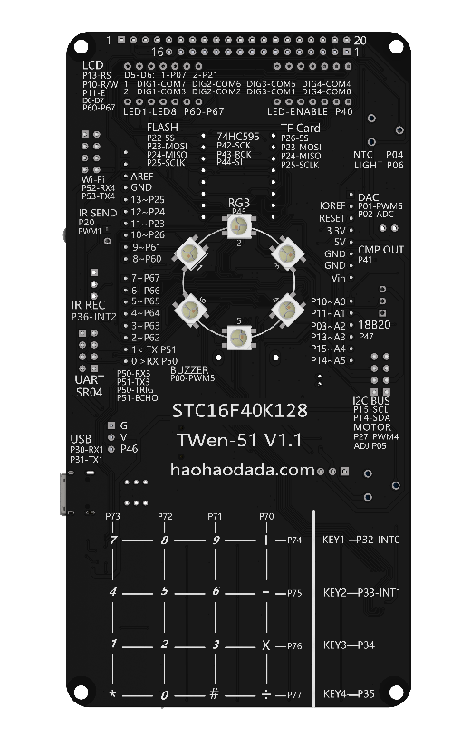
引脚位置
DHT11
P4_6

Slide 7
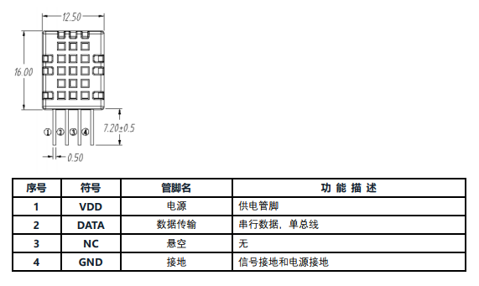
引脚定义

Slide 8
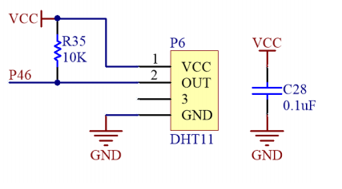
电路原理图
详细描述
从电路图可以看出，DHT11模块接的是P4_6引脚，
其中管脚1接电源，管脚4接地。

Slide 9
02
指令学习
章节
PART

Slide 10



指令学习
在传感器类别指令中，用于初始化DHT11的控制引脚，
DHT11模块接在P4_6引脚
在传感器类别指令中，用于设置DHT11模块读取的温度
在传感器类别指令中，用于设置DHT11模块读取的湿度

Slide 11
03
程序编写
章节
PART

Slide 12
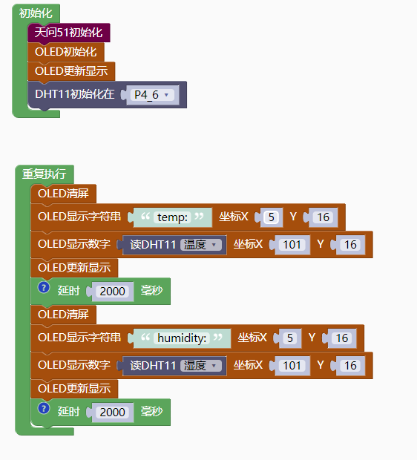
程序实现---OLED每隔2s轮流显示温度和湿度
DHT11每次读需要间隔2秒，不然数据会出错

Slide 13
基于STC16F40K128芯片的天问51图形化课程
—感谢您的聆听—
天问51
时间：X年XX月
单片机

